Slide 1
PostMan: Rapidly Mitigating Bursty Traffic by Offloading Packet Processing
杨震
10/23/2018
Notes:
通过转移包处理操作快速缓解突发流量

Slide 2
Outline
背景与动机
PostMan概览
实现PostMan
性能测试
总结与展望

Slide 3


突发性事件
社交媒体的爆炸性新闻（新浪微博）
网购平台的活动（秒杀、双十一）
Notes:
在如今信息快速膨胀的时代下，我们经常会遭遇很多突发性事件，这类事件具有突发性、访问量大、持续时间短等性质；
我列举了两类突发性事件主要有两种，
新浪微博部分客户端无响应；2018年天猫双11的交易创建峰值达到49.1万笔/秒

Slide 4



突发流量
大量数据包
持续时间短
[1] Workload Analysis of a Largescale Key-value Store. In Proc. of SIGMETRICS, 2012.
Notes:
突发流量主要指服务器在短时间内收到大量数据包，这会导致服务器负载不平衡，影响一些服务的正常提供，比如处理大量小数据包请求的内存缓存服务。
根据从facebook的内存缓存服务器中提取到的2840多亿个请求, 其中90%以上的数据包都小于31字节。
根据数据包吞吐量的实验可以看出，服务器对小数据包的开销比较大，所以这些小的数据包会导致服务器的高负载
IX是一种新的操作系统，将数据传输和访问控制分开，以实现对小请求的高效处理，但是吞吐量还是达不到处理大包请求效果。
小包处理为什么开销高：用户态到内核态的切换频繁、包头的处理等

Slide 5




传统处理方法：热数据迁移
Memcached
服务器
客户端
时间消耗大
额外的性能消耗
处理小包的高开销
…
…
Notes:
负载不平衡的解决方法主要是热数据迁移，将热数据从高负载服务器迁移到负载较低的服务器中
这种技术有三处缺点，数据迁移会消耗较长时间，在网购高峰，它们的热数据迁移甚至会消耗一天
另外迁移数据会加重高负载服务器的负载，处理小数据包的高开销依然存在

Slide 6



PostMan概览
PostMan
Helper 节点
客户端
服务器
Helper节点将小的数据包批量组装成大包
高负载服务器
将小包处理的开销从服务器转移到了helper节点
不需要数据迁移
迅速降低服务器负载
正常负载服务器
Notes:
针对此情况，本论文提出PostMan，这是一种可以快速减轻高负载服务器处理小包开销的分布式服务。
由于处理大数据包比处理小数据包所需的开销要少得多，所以postMan在网络中部署了许多helper节点来为服务器组装小数据包，从而将小包处理的开销从服务器转移到了helper节点，降低了服务器的负载
避免了数据迁移，实现了迅速降低服务器负载

Slide 7
实现PostMan1：如何组装小数据包？
客户端
Helper节点
服务器
PostMan 头部
0
1
3
7
Type
Length
Src IP & Src port
有效负载的长度
高负载服务器
Request: 由客户端发来
Reply：由服务器发来
Connect：创建连接
16
…
0
16
32
0
Hash
Source IP
Notes:
将小数据包中的TCP/IP报文头部替换为PostMan头部，将其组装成大包，组装后的大包含有一个TCP/IP头部，传递到服务器端
Type：三种类型，1字节
Lenth：记录有效负载的长度，2字节
源IP和端口：4个字节，保持从IP到较短标识号的映射来标识一个集群，将32位的ip转换为16位，16位可以标志具有64000个机器的集群

Slide 8
实现PostMan2：如何有效率批处理？
客户端
Helper节点
服务器
DPDK
mTCP
PostMan头部
有效负载
高负载服务器
…
基于DPDK和mTCP提高批处理包性能
压缩重复头部，减轻包处理负载
TCP/IP/MAC报文头部
组装后的包的有效负载
Notes:
DPDK是一个用来进行包数据处理加速的函数库与驱动集合，采用纯轮询模式进行数据包收发
mTCP是一种在用户态进行包处理的协议栈，可批量处理报文，论文在此基础上实现helper，高效处理包。
用户态的好处是易用开发和维护，灵活性好。并且不影响内核运行，鲁棒性强
用Postman头部替换TCP/IP头部，减少负载，并且可以压缩来自于同一个用户的包的头部
1) 轮询：在包处理时避免中断上下文切换的开销，2) 用户态驱动：规避不必要的内存拷贝和系统调用，便于快速迭代优化3) 亲和性与独占：特定任务可以被指定只在某个核上工作，避免线程在不同核间频繁切换，保证更多的cache命中4) 降低访存开销：利用内存大页HUGEPAGE降低TLB miss，利用内存多通道交错访问提高内存访问有效带宽5) 软件调优：cache行对齐，预取数据，多元数据批量操作

Slide 9

实现PostMan2：helper自适应批处理
客户端
Helper节点
服务器
初始化批大小(S)和时间间隔(T)
在上一批次中收集并缓冲来自客户端的数据包
记录缓冲的包大小s和等待时间t
如果s和t有显著变化，则更新S和T
高负载服务器
时间间隔的下界为10μs
…
在高负载的情况下去提高吞吐量
在低负载的情况下减少延迟
10μs
0.5T
T
1.5T
时间间隔(T)
批大小的下界为MTU
MTU
0.75S
S
1.25S
批大小(S)
Notes:
为了有效率的处理包，论文中设计了helper自适应批处理的算法
Postman定义了最大批次时间间隔（T）和最优批大小（S），如果helper等待了T、或者组装的包大小达到了S，则helper传递组装好的包到服务器。较大的T、S会在负载较轻的时候造成不必要的等待；较小的T、S，会在负载较大的时候减少组装数据包的可能性。
T和S是一个自适应的选取过程
S的下限为1500，因为MTU（最大传输单元） size，T的下届需要根据SLA（服务等级协议）进行设置

Slide 10

实现PostMan3：错误处理
PostMan
Helper 节点
客户端
服务器
4
3
1
2
2
3
4
高负载服务器
…
正常负载服务器
节点出错后，需要足够的信息来进行重连并重新传递数据
Notes:
节点出错后需要有足够的信息来重新连接其它的helper节点，并且重新传递数据包，所以客户端和服务器需要维护足够的信息
并且要保证helper节点是无状态的，即它没有任何会影响执行的重要状态

Slide 11
实现PostMan3：无状态容错机制
PostMan
Helper 节点
服务器
客户端
timeout
3
1
4
2
5
4
6
Reconnect msg
收到的块：3
高负载服务器
7
6
5
4
3
2
1
pending
pending
自动迁移连接
无状态的helper节点
无扩展瓶颈
1
2
3
4
5
6
7
sent
received
Notes:
客户端和服务器都维护了传收包的元信息，如ppt所示，客户端记录传递了4个包，而服务器接收到了三个包，之后helper节点报错。
过时之后，就会重新连接到别的helper，然后传递重连msg，数据包包含服务器的目标IP和端口以及client的源IP和端口，helper节点将连接到相应的服务器，并转发此数据包。同时，helper创建从客户端到服务器的映射。
服务器传递回来最后一个收到的包索引，然后客户端进行比较，标注已经收到的包
然后重新传递下一个包，再进行传递

Slide 12
实现PostMan4：PostMan库
PostMan
Helper 节点
客户端库
服务器库
pm_connect:
decompose:
选择一个helper，并连接此helper
发送请求连接的数据包到helper
识别请求连接的数据包，并告知应用层，一个用户请求连接
拆解helper的大数据包
get_info:
compose:
允许应用程序检索连接信息，例如已发送和接收的数据包
缓冲多个回复并组装它们
Notes:
除了传统的网络库提供的接口：bind, connect, send, and recv to the application，还包括以上api
Pm_connect:每个helper都会监控自己的cpu和网络占用

Slide 13

实现PostMan5：何时启用helper？
客户端
Helper节点
服务器
高负载服务器
延迟超过SLA
…
减少服务器的负载
正常负载服务器
Notes:
如果延迟超过SLA（服务等级协议，定义了服务质量等），客户端断开与服务器的连接，连接helper

Slide 14

实现PostMan6：helper节点间的负载均衡
客户端
Helper节点
服务器
CPU: 50%
CPU: 90%
高负载服务器
正常负载服务器
Helper负载过高
选择低占用率的helper
…
CPU: 60%
CPU: 70%
正常负载服务器
Notes:
如何选择一个helper：
1.每个helper都会监控自己的cpu和网络占用
2.当一个客户端创建连接或重连时，他会随机选择一组helper，每个helper会回复自己的资源占用，客户端选择占用最低的helper
当helper发现自己的资源占用太高时，就会断开现有连接，然后对应的客户端会自动重连
当负载恢复正常时，连接回客户端

Slide 15
PostMan与数据迁移补充使用
客户端
Helper节点
服务器
高负载服务器
…
PostMan定位
是对数据迁移方法的补充
数据迁移可以彻底解决突发流量
正常负载服务器
Notes:
遇到突发流量时，首先启用helper进行瞬间负载下降，然后在性能可接受的条件下进行数据迁移，彻底解决问题

Slide 16
实验设置
测试平台：CloudLab：15台机器
机器：10个物理核并且具有超线程，一个Inter 82599ES 10 Gigabit 网卡
服务器：Memcached , Paxos and IX
Helper节点：DPDK 16.07.2
客户端： Ping-pong benchmark and IX
SLA：500μs(99%延迟，p99)
Notes:
postman的目标是快速缓解指向一个或几个服务器的突发流量。
·1.Postman能在多大程度上帮助服务减轻由突发流量造成的负载？
·2.包大小如何影响Postman的性能
·3.Postman能够对多少资源代来好处
·4.容错机制
memcached是一个基于键值的内存对象缓存系统[2]。它广泛应用于数据中心的数据缓存，通常用于存储小而热的数据。我们生成具有固定Key大小（32字节）和不同Value大小的get/set命令
paxos是一种异步复制协议，在paxos中，一个副本被选为leader，它需要将接收到的请求广播给其他非leader副本。它是一个典型的不关心包内容的应用程序示例。因此，leader可以从Postman那里读取组装好的包，并直接广播组装好的包。在非领导副本接收到组装好的数据包后，它们将对其进行拆解。这种机制可以避免系统中的瓶颈问题，即不在leader副本上进行冗余的拆包操作。
IX对高效处理小包的操作系统
Ping-pong benchmark.这个基准可以自己配置数据包的大小来测试网络性能。
99%延迟（p99）大于500微秒，则客户端启用helper程序[7]。

Slide 17
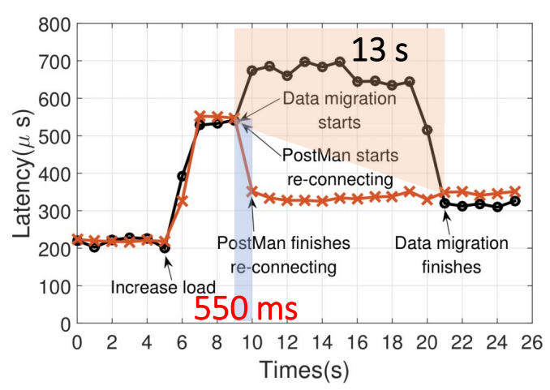
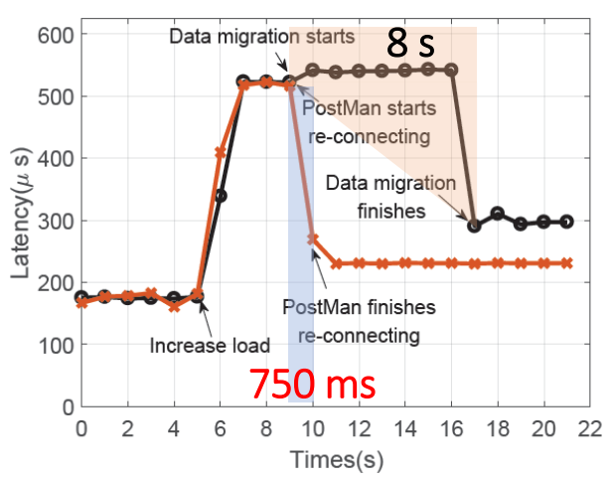
PostMan vs. 数据迁移
2 helper 节点
660客户端连接
时间间隔：550ms vs. 13s
2 helper 节点
960客户端连接
时间间隔：750ms vs. 8s
Notes:
1.Memory cached
2. Paxos
对于postman，服务器正在处理大数据包的满负载；在数据迁移之后，服务器正在处理小数据包的半负载。哪一个具有更好的性能取决于实际的工作负载

Slide 18
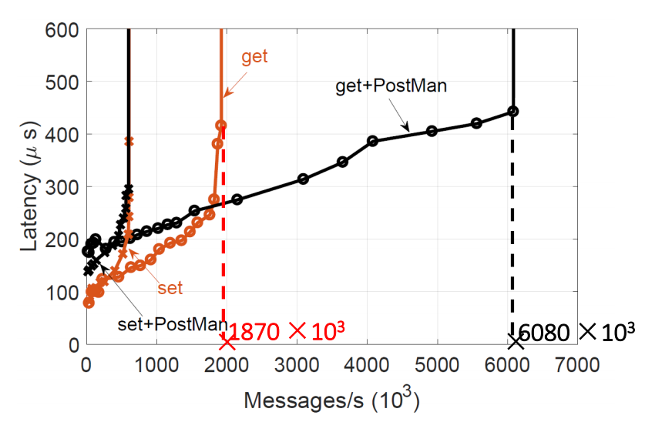
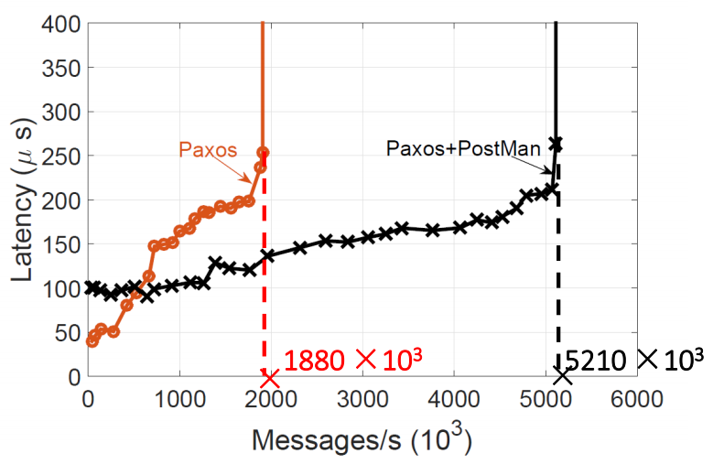
PostMan能力
Memcached vs Memcached + PostMan
5个helper节点
负载范围：2000K~6000K
Paxos vs Paxos + PostMan
6个helper节点
负载范围：500K~5000K
Notes:
为了了解postman在什么情况下可以帮助缓解突发的流量，我们测量了memcached和paxos的尾延迟是如何随着负载增长的，以及postman是如何改变系统性能的
如图所示，memcached get实验和paxos实验都显示了相同的趋势：当负载较低时（即memcached中低于2000k条/秒，paxos中低于500k条/秒），使用postman实际上会带来额外的延迟，因为在helper中会有额外的包处理；当负载增加时，由于排队延迟，原始系统的延迟也会增加，当这些系统接近饱和时，它们的延迟会跳跃增长，这就是当服务遇到突发流量时所发生的情况。
memcached set实验不受益于postman，因为它的负载瓶颈是锁争用，这与包处理无关。
这组实验表明，postman在各种负载下都是有效的，但它确实有其局限性：这就是为什么它是对数据迁移的补充，数据迁移没有这样的局限性，但数据迁移需要更长的时间才能有效。

Slide 19
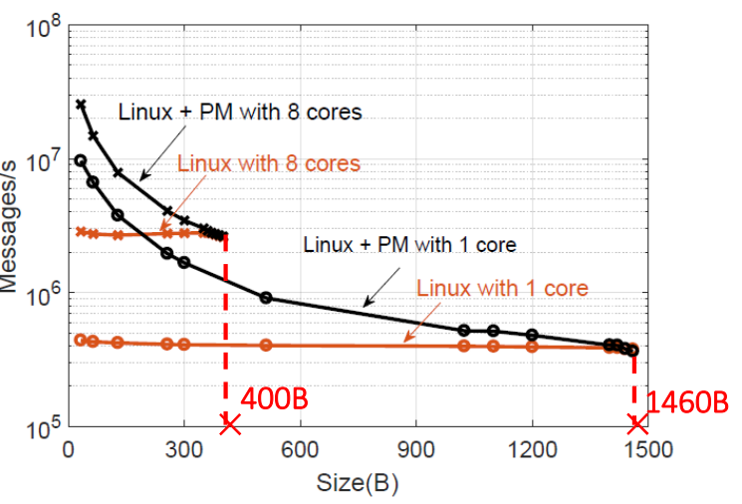
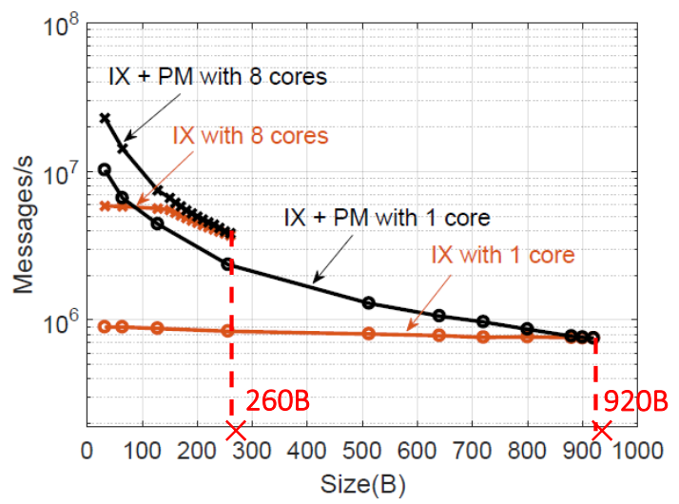
从PostMan获得的性能提升
Linux vs Linux + PostMan
6个helper节点
8核：交点为400bytes
1核：交点为1460 bytes
IX vs IX + PostMan
6个helper节点
8核：交点为260bytes
1核：交点为920bytes
Notes:
在小包传递的过程中，postman可以显著提升系统吞吐量

Slide 20
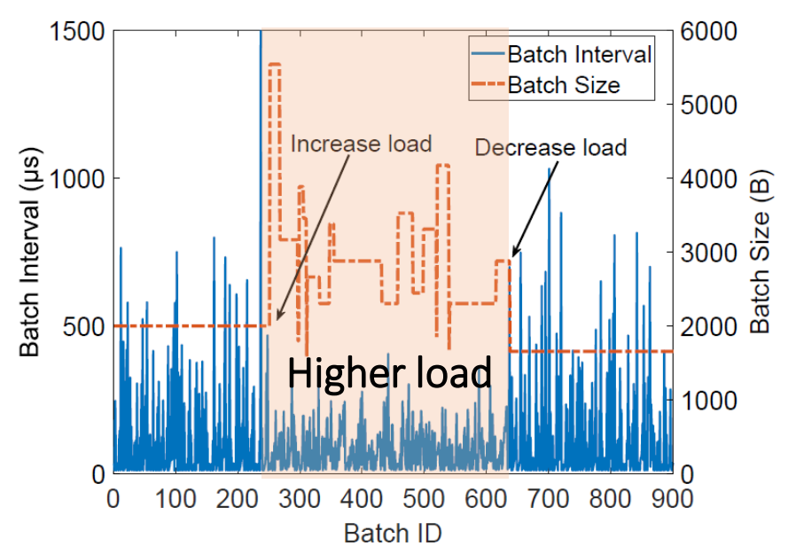
自适应批处理
高负载→批大小大&时间间隔短
低负载→批大小小&时间间隔长
Notes:
批大小和时间间隔的变化

Slide 21
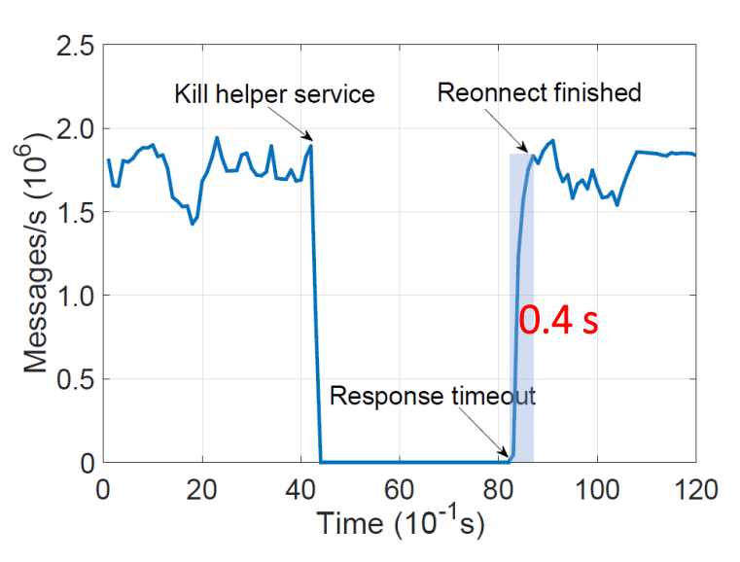
容错实验
需要花费0.4s的时间修复1000个连接

Slide 22
总结
该论文提出PostMan：一种快速缓解处理小请求的服务器负载不平衡的方法。
快速：比数据迁移方法更快
效率高：运用快速I/O技术，在用户态进行数据包处理的协议栈
容错机制
可扩展，无扩展瓶颈
Notes:
即插即用

Slide 23
展望
改进helper节点的负载均衡策略，目前是客户端随机选择一组helper节点，询问它们的资源占用情况，如果选取的这一组节点资源占用都很高，会增加延迟
改进启用helper节点的策略。例如，电商app的流量爆发点可以用机器学习算法进行预测，定时启用helper
Notes:
即插即用

Slide 24
Thanks！

